Slide 1
한림대학교 동아리 관리 플랫폼 메뉴얼

Slide 2
업무 프로세스 추가(도표)

Slide 3
비로그인
메인 페이지
동아리 조회
우수 동아리
전체 공지사항
주변 음식점

Slide 4
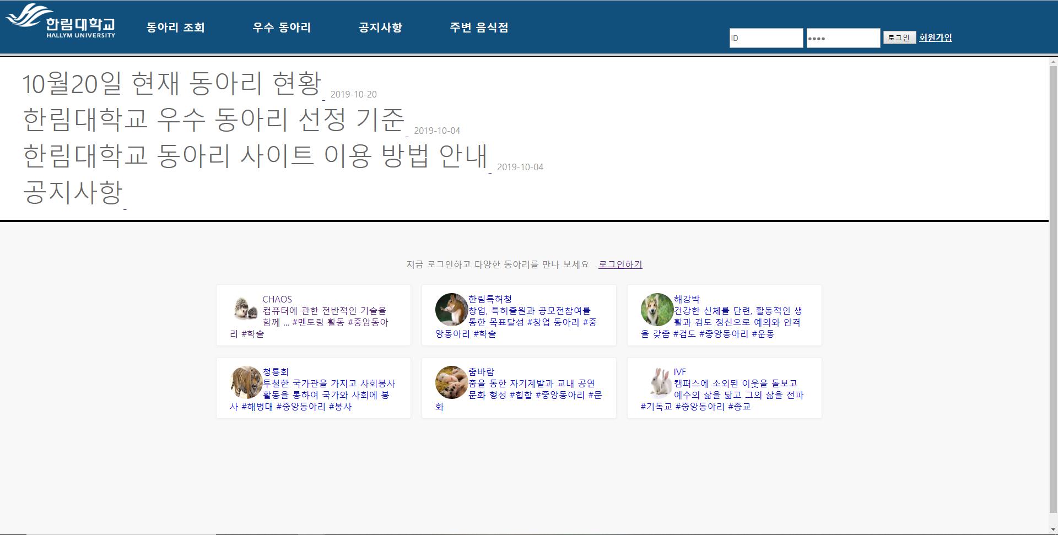
- 메인 페이지
화면구성 및 안내
메인페이지 첫 페이지 최근 날짜로 공지사항 제목 4개 보여줌. 제목 클릭시 해당 게시글로 이동 비로그인시 : 좋아요 갯수가 제일 많은 동아리 6개 추천
header.jsp
intro.jsp

Slide 5
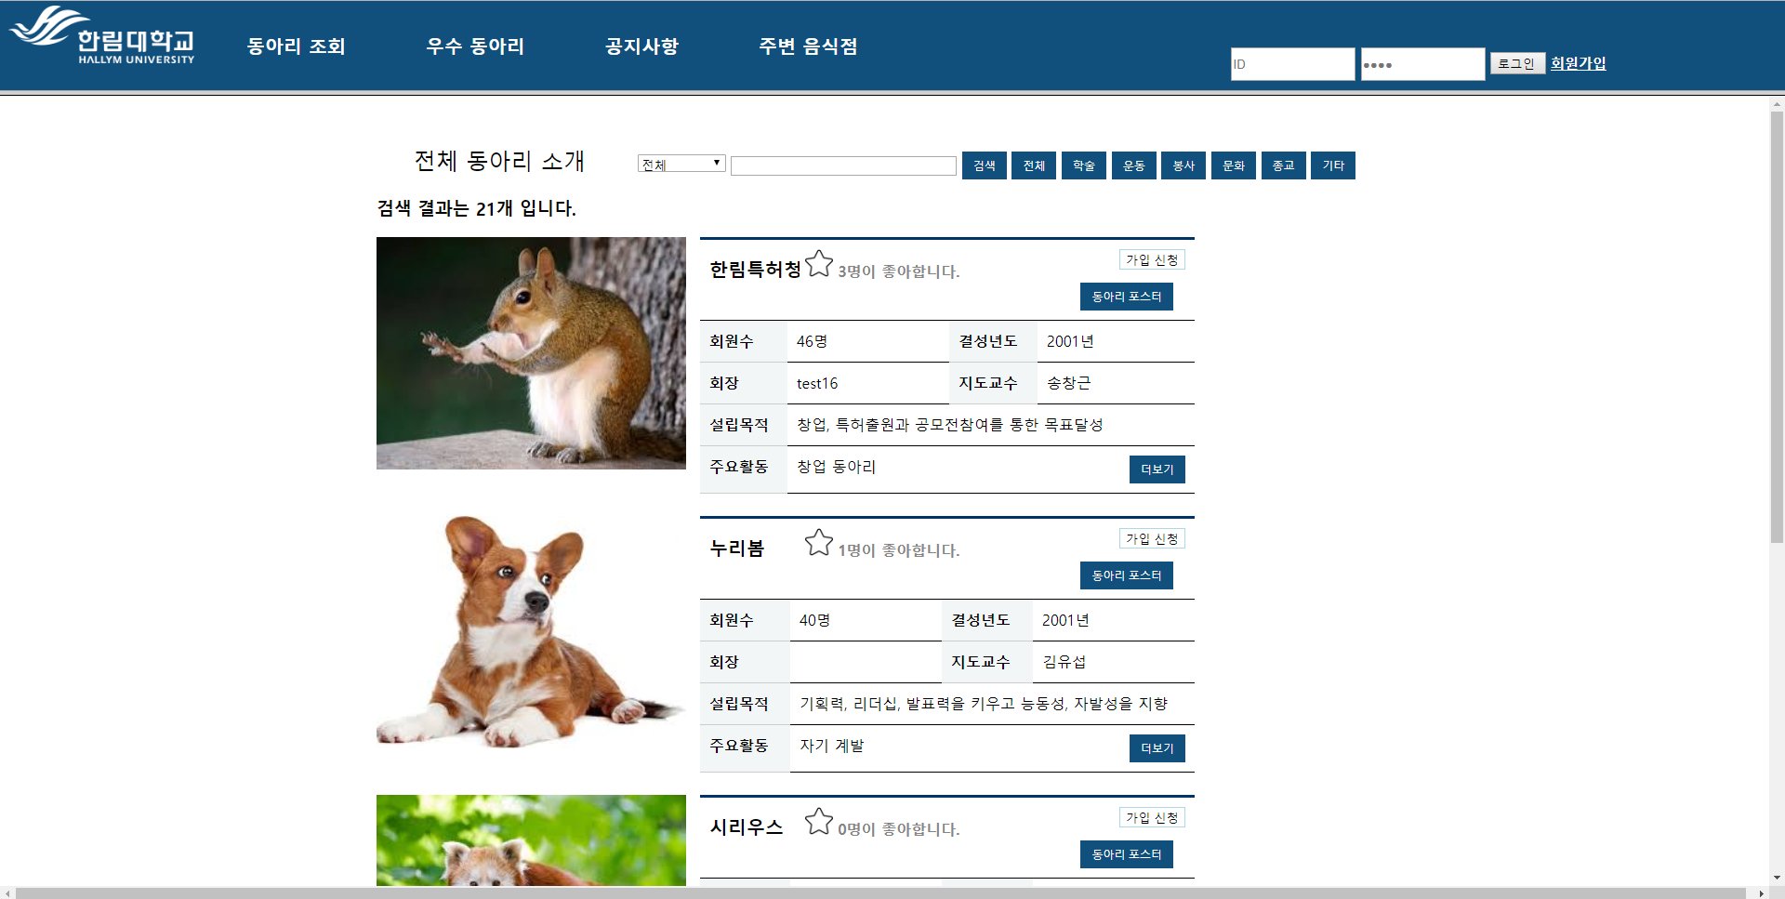
- 동아리 조회
화면구성 및 안내
동아리 조회 동아리 조회를 할 수 있는 페이지 (동아리 조회 메뉴 클릭 시 보이는 페이지) 전체/학술/운동/봉사/문화/종교/기타 동아리 별 조회 가능 과/중앙 동아리 별 조회 가능
club_search.jsp

Slide 6
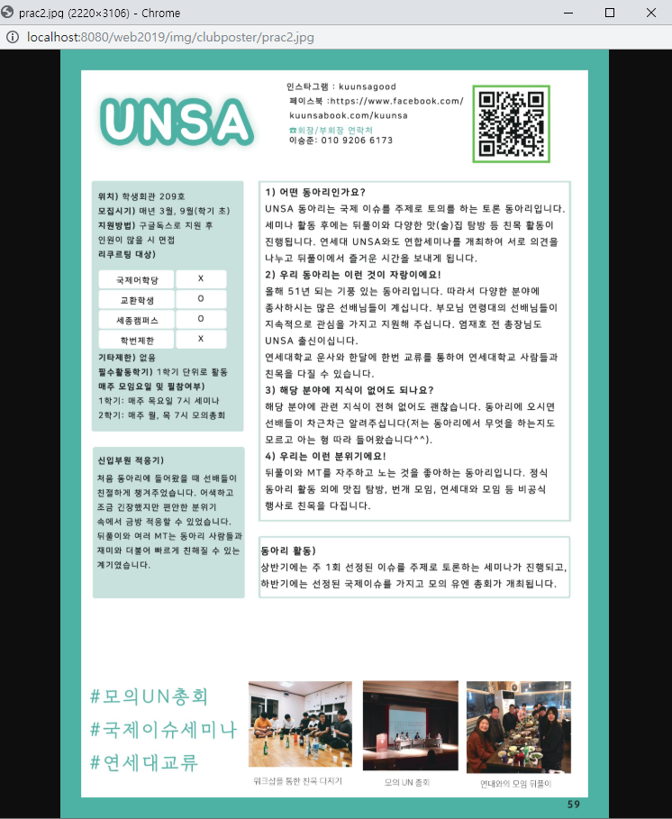
- 동아리 포스터
화면구성 및 안내
동아리 조회 페이지 동아리 포스터 클릭시 팝업으로 보여줌

Slide 7
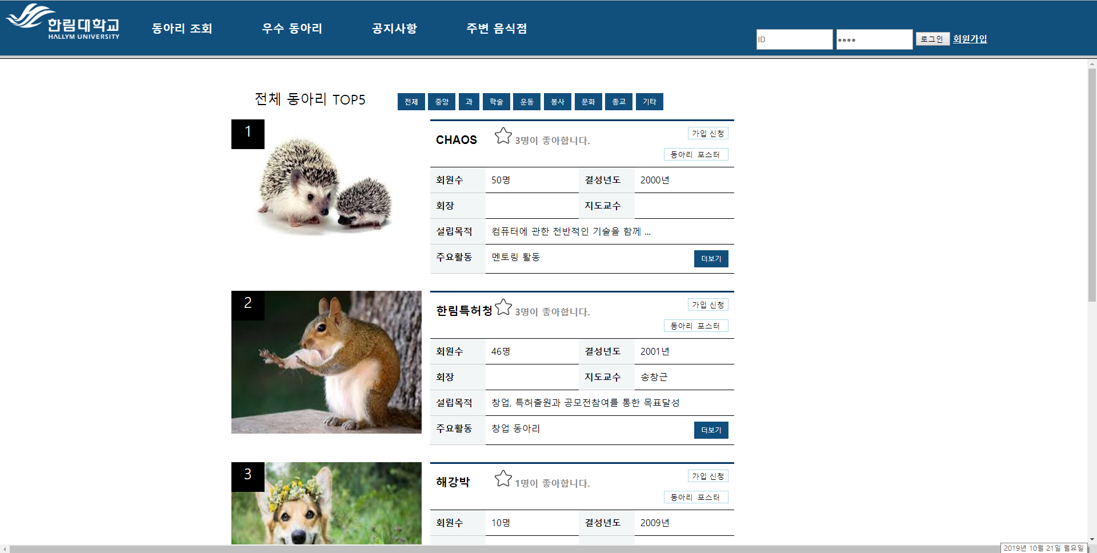
- 우수 동아리
화면구성 및 안내
우수 동아리 메뉴 클릭 시 보이는 페이지 전체/중앙/과/학술/운동/봉사/문화/종교/기타 동아리 별 우수 동아리 확인 우수동아리 선정 기준: 1. 좋아요 수 2. 회원수 전체/중앙/과 동아리: TOP5 학술/운동/봉사/문화/종교/기타 동아리 : TOP3
top_club.jsp

Slide 8
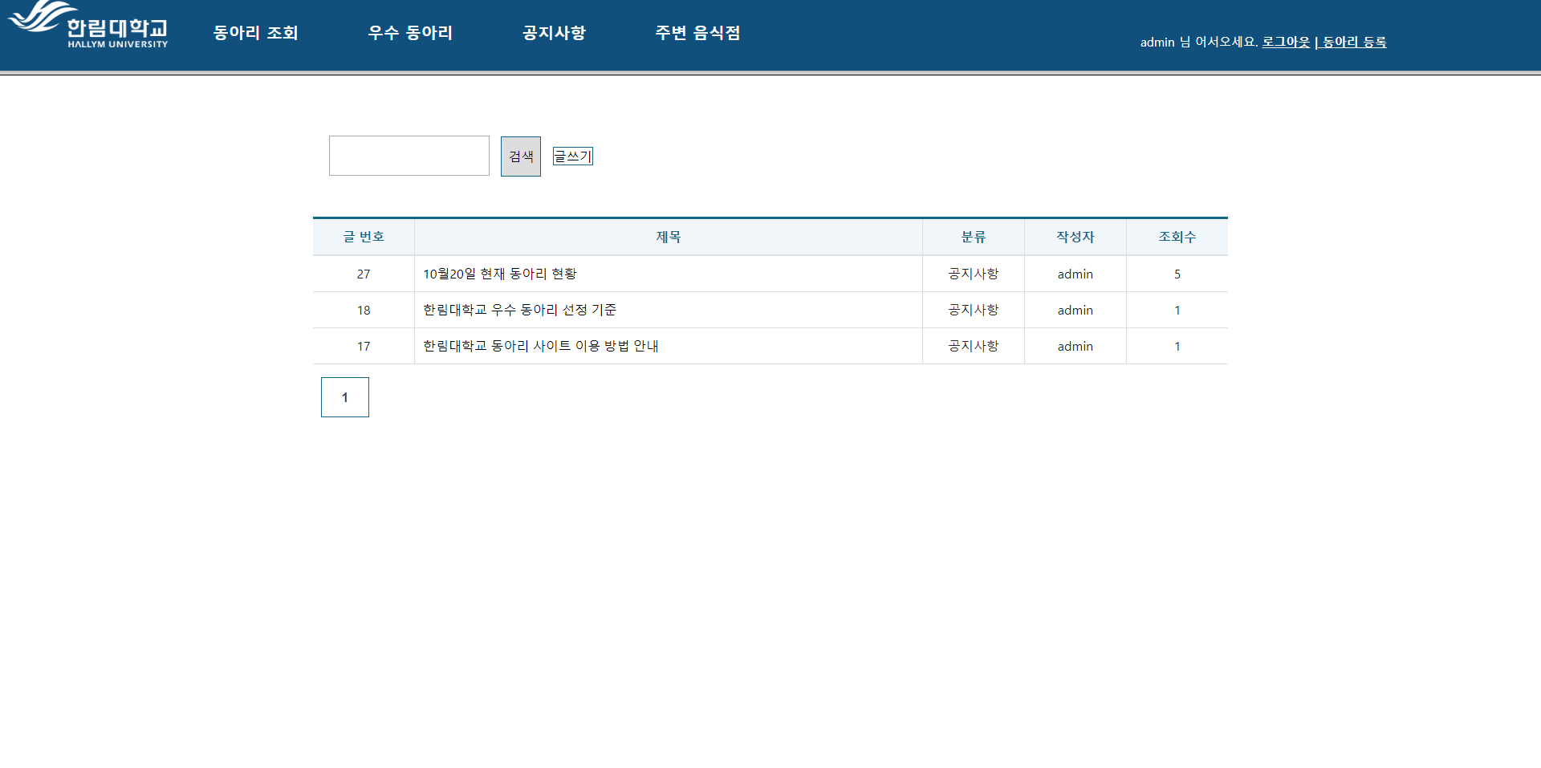
- 공지사항
화면구성 및 안내
공지사항 메뉴 클릭 시 보이는 페이지 전체 관리자만 글 작성 가능
board.jsp

Slide 9
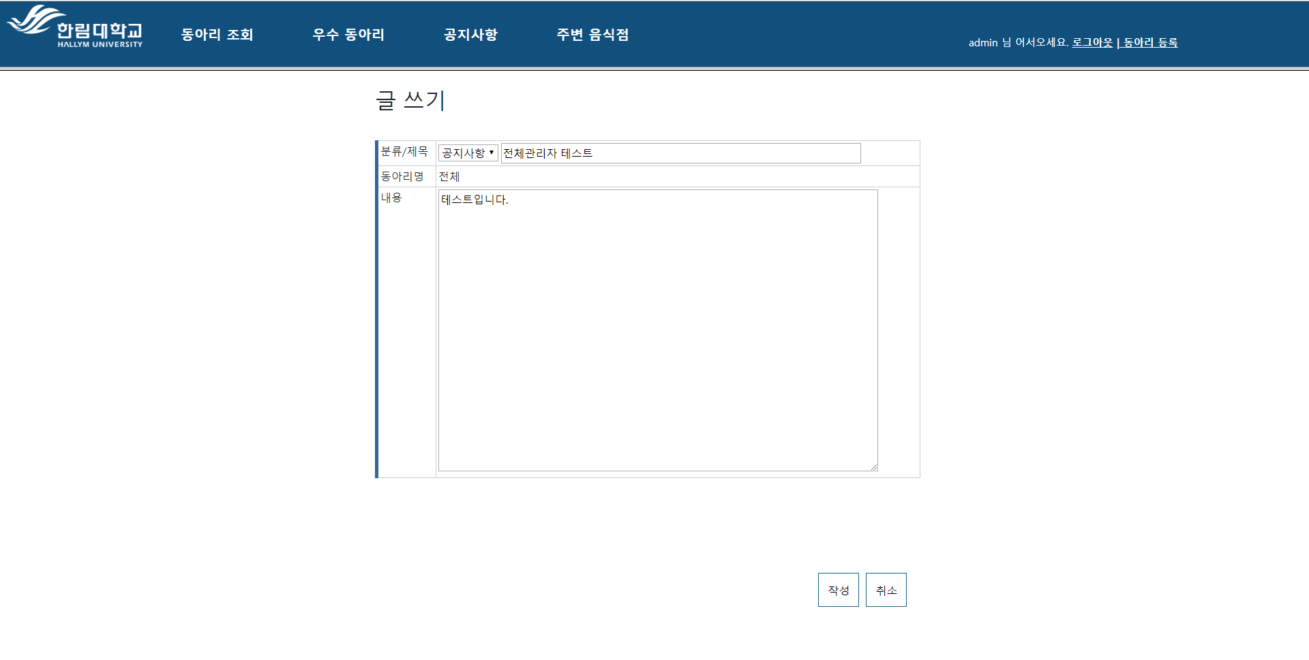
공지사항 글 작성
화면구성 및 안내
전체 관리자 공지사항 작성
write.jsp

Slide 10
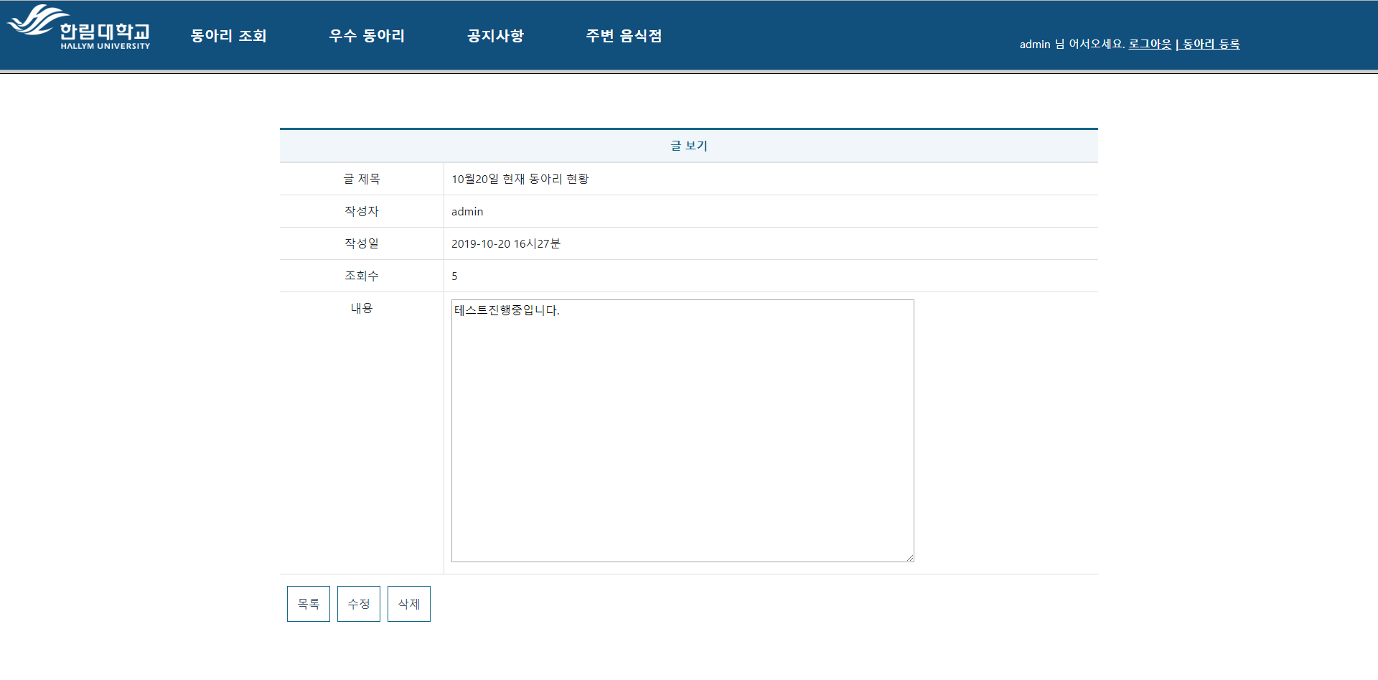
- 게시글 보기
화면구성 및 안내
게시글을 클릭 했을 때 보이는 페이지 작성자와 로그인 정보가 같을 때만 보임
view.jsp

Slide 11
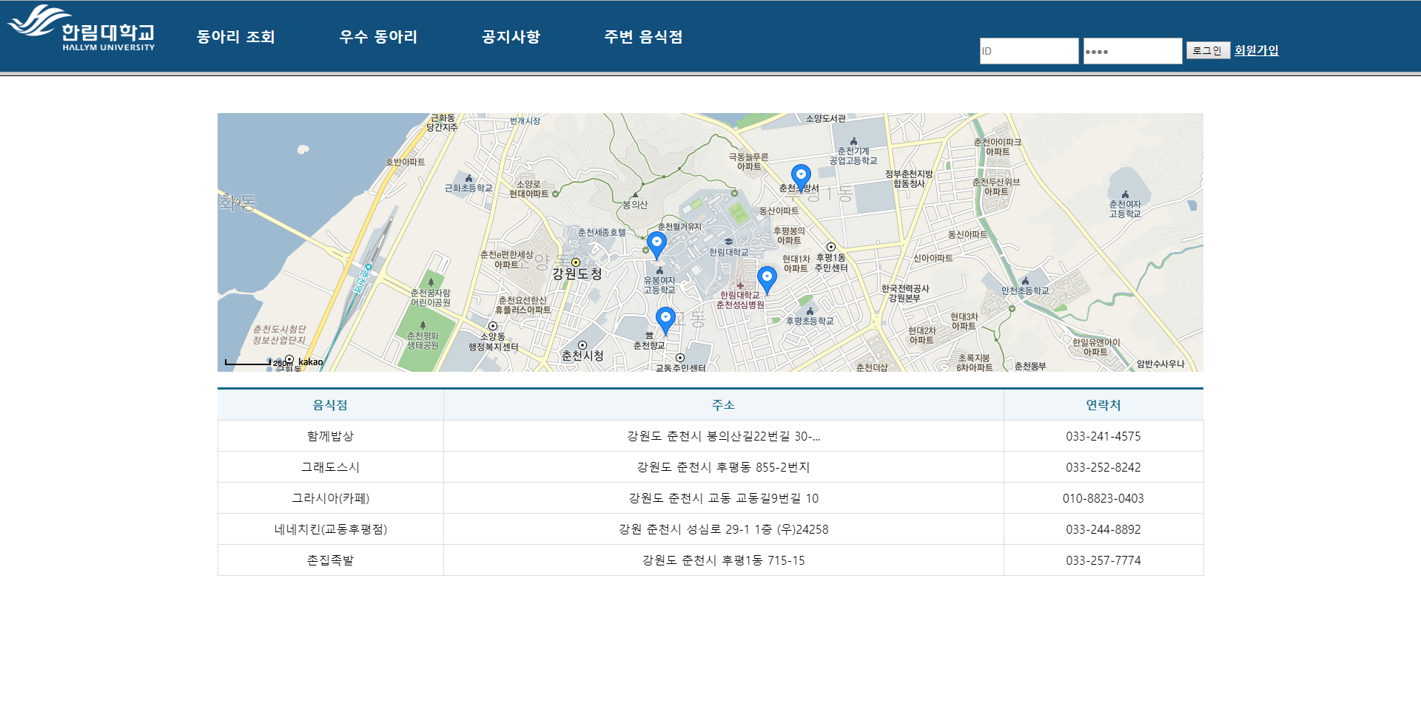
주변 음식점
화면구성 및 안내
주변 음식점 메뉴 클릭 시 보이는 페이지 학교 주변 음식점 정보 제공
jido.jsp

Slide 12
로그인(학생)
메인 페이지
동아리 페이지
동아리 조회 - 동아리 가입 - 동아리 즐겨찾기

Slide 13
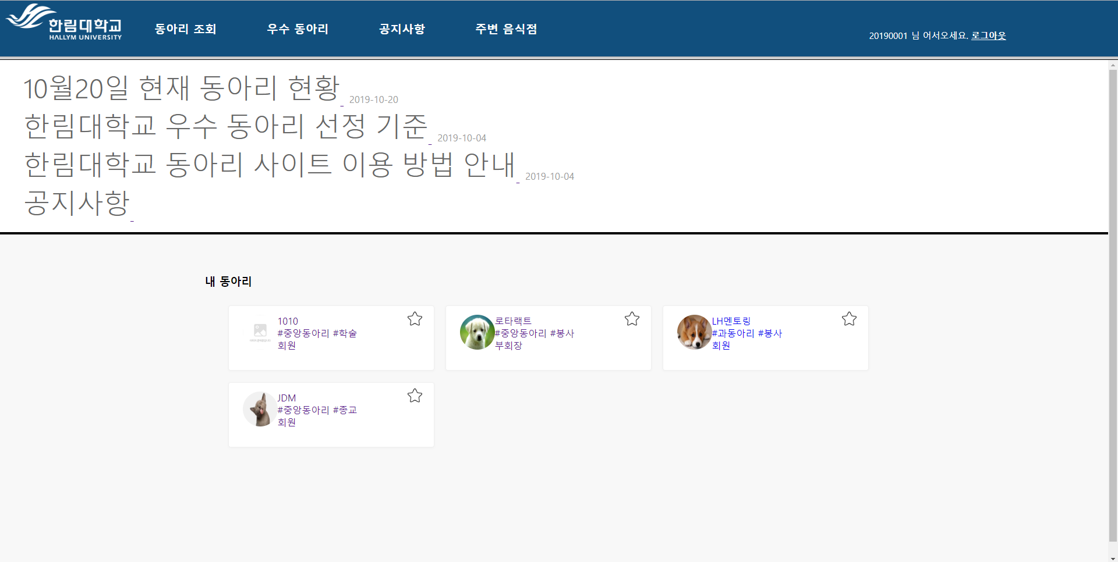
메인 페이지
화면구성 및 안내
메인페이지 최근 날짜로 공지사항 제목 4개 보여줌 제목 클릭시 해당 게시글로 이동 로그인시 : 가입한 동아리 보여줌 동아리 클릭시 해당 동아리 사이트로 이동
header.jsp
intro.jsp

Slide 14
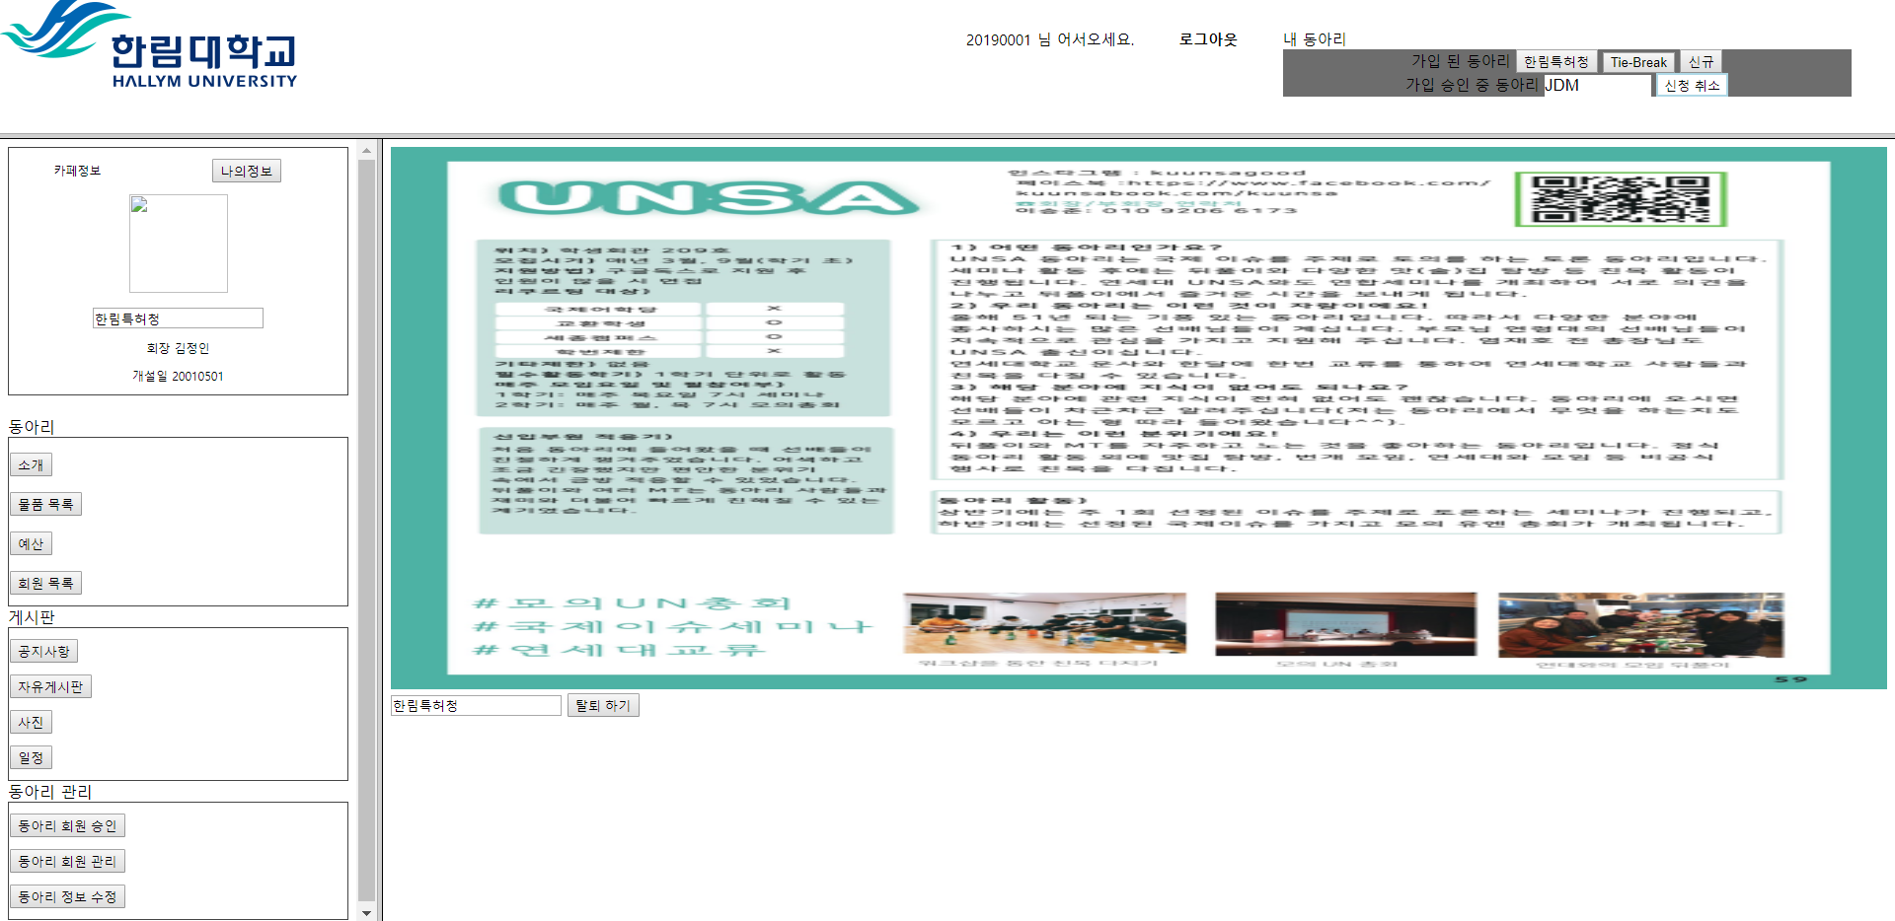
동아리 페이지
화면구성 및 안내
동아리 별 메인 페이지 내 동아리에 마우스 올릴 시 가입 된/승인 중인 동아리 목록이 보이고 가입된 동아리 클릭 시 해당 동아리 페이지로 이동하며, 가입 승인 중 동아리는 신청 취소만 가능
headerCopy.jsp
makeTest_1.jsp
myInfo_clubIntro.jsp

Slide 15
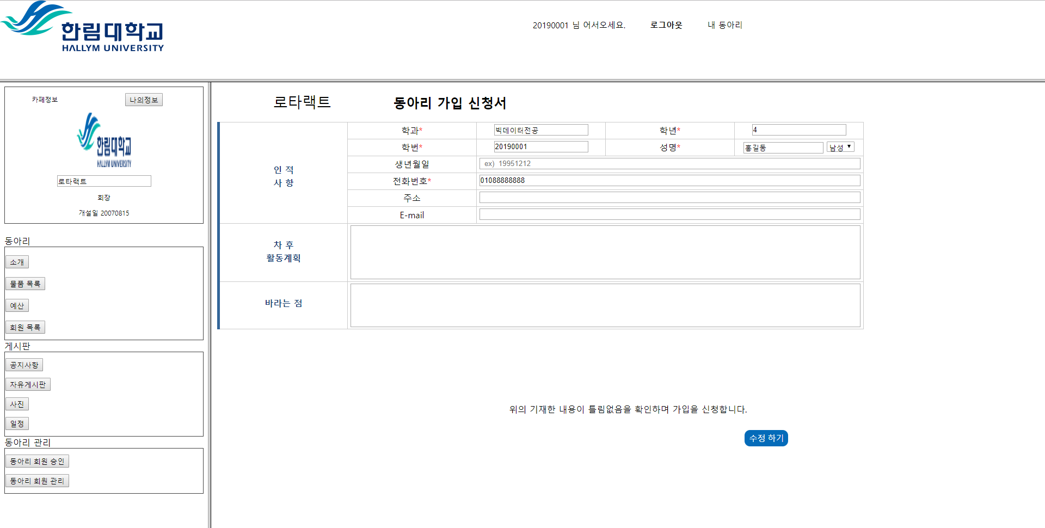
동아리 페이지 > 나의정보
화면구성 및 안내
나의 정보 클릭 시 해당 동아리에 가입 된 자신의 정보 수정 가능.
headerCopy.jsp
makeTest_1.jsp
applyMod.jsp

Slide 16
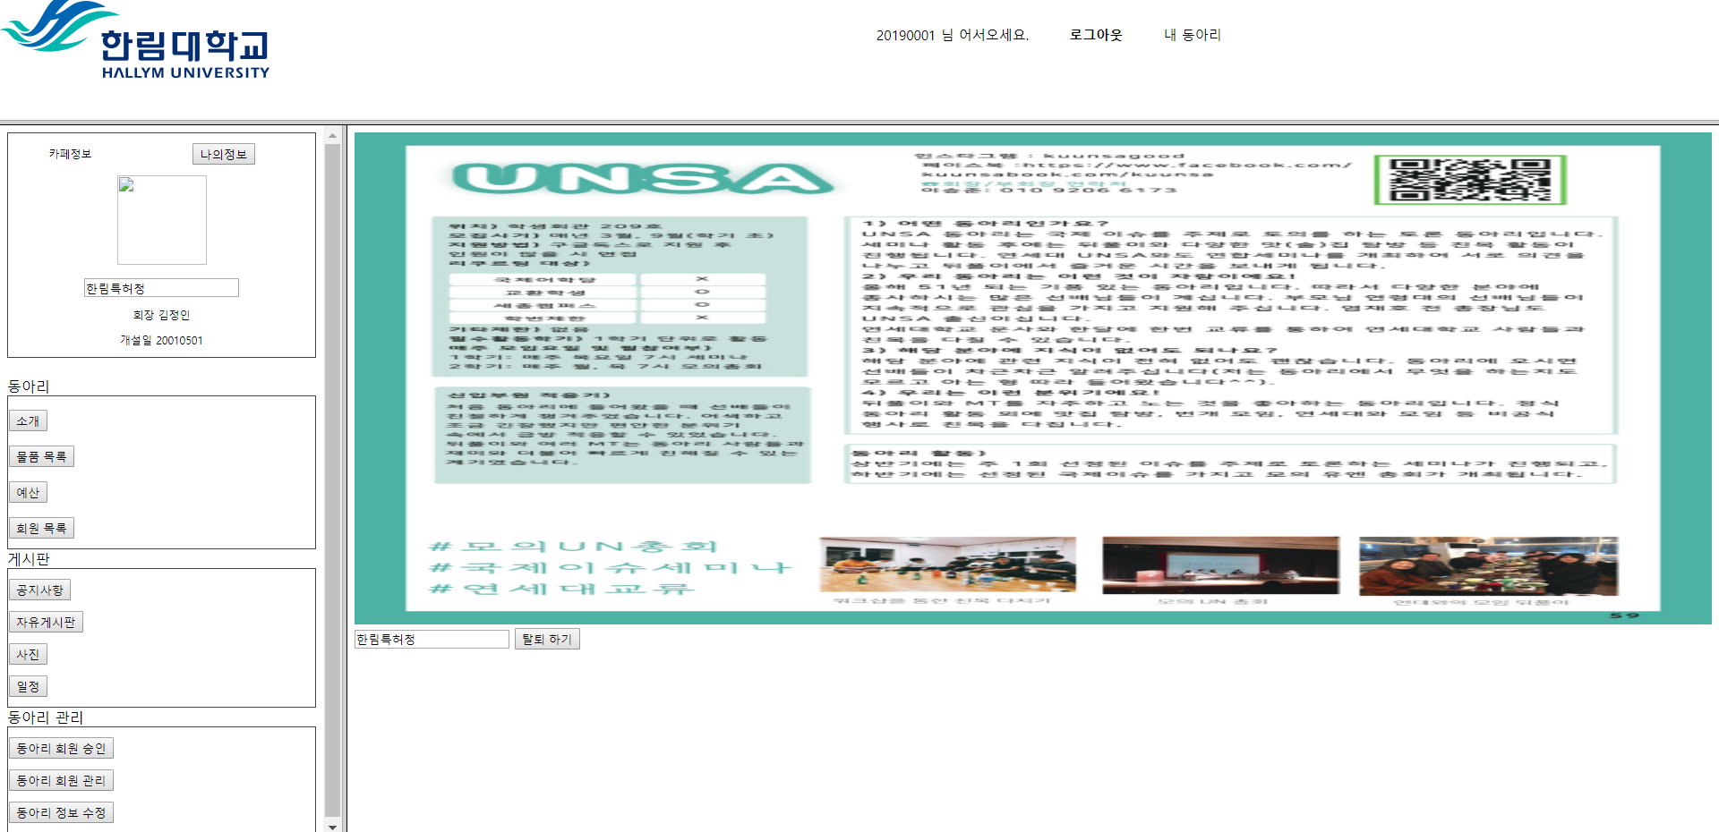
동아리 페이지 – 소개
화면구성 및 안내
소개 클릭 시 해당 동아리 포스터가 보임 하단의 탈퇴하기를 누르면 해당 동아리 탈퇴 가능
headerCopy.jsp
makeTest_1.jsp
myInfo_clubIntro.jsp

Slide 17
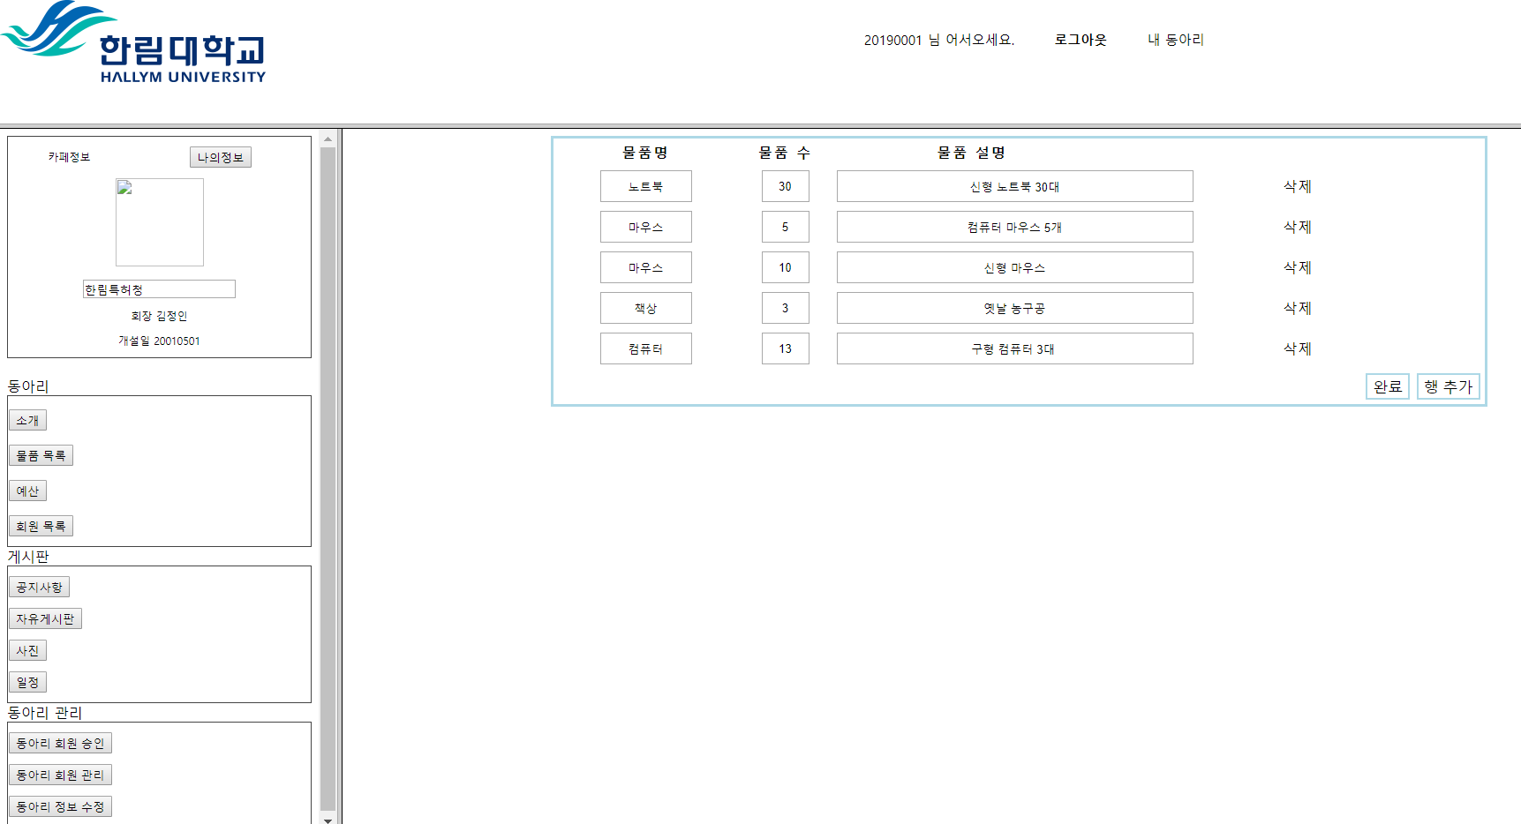
동아리 페이지 – 물품 목록
화면구성 및 안내
물품 목록 클릭 시 동아리의 소유 물품이 보임 회장, 부회장은 동아리 물품 삭제, 추가 가능 일반 회원은 보는 것만 가능
headerCopy.jsp
makeTest_1.jsp
myInfo_clubItem.jsp

Slide 18
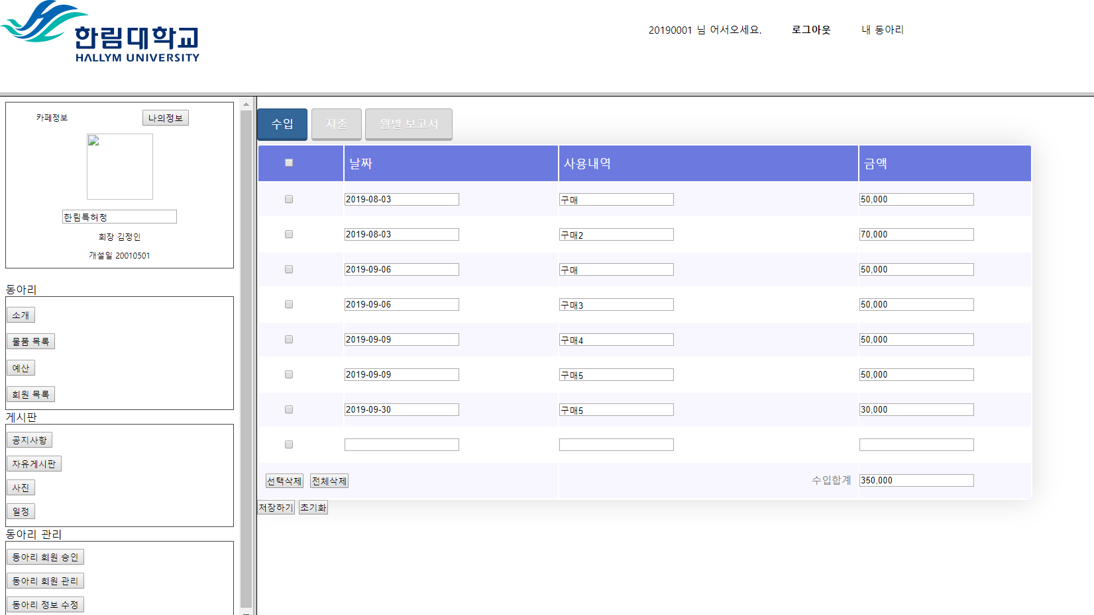
동아리 페이지 – 예산( 수입,지출)
화면구성 및 안내
예산 클릭 시 수입, 지출의 예산 내용과 월별 예산 총계를 볼 수 있음. 회장, 부회장은 입력, 수정, 삭제가 가능하고 일반 회원은 보기만 가능.
headerCopy.jsp
makeTest_1.jsp
budget.jsp

Slide 19
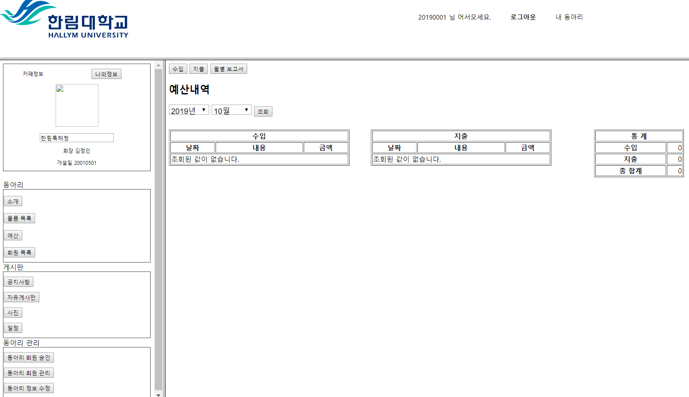
동아리 페이지 – 예산( 월별 보고서 )
화면구성 및 안내
예산 메뉴에서 월별 보고서 탭 클릭 시 월별로 수입/지출/통계 를 볼 수 있음
headerCopy.jsp
makeTest_1.jsp
budget.jsp

Slide 20
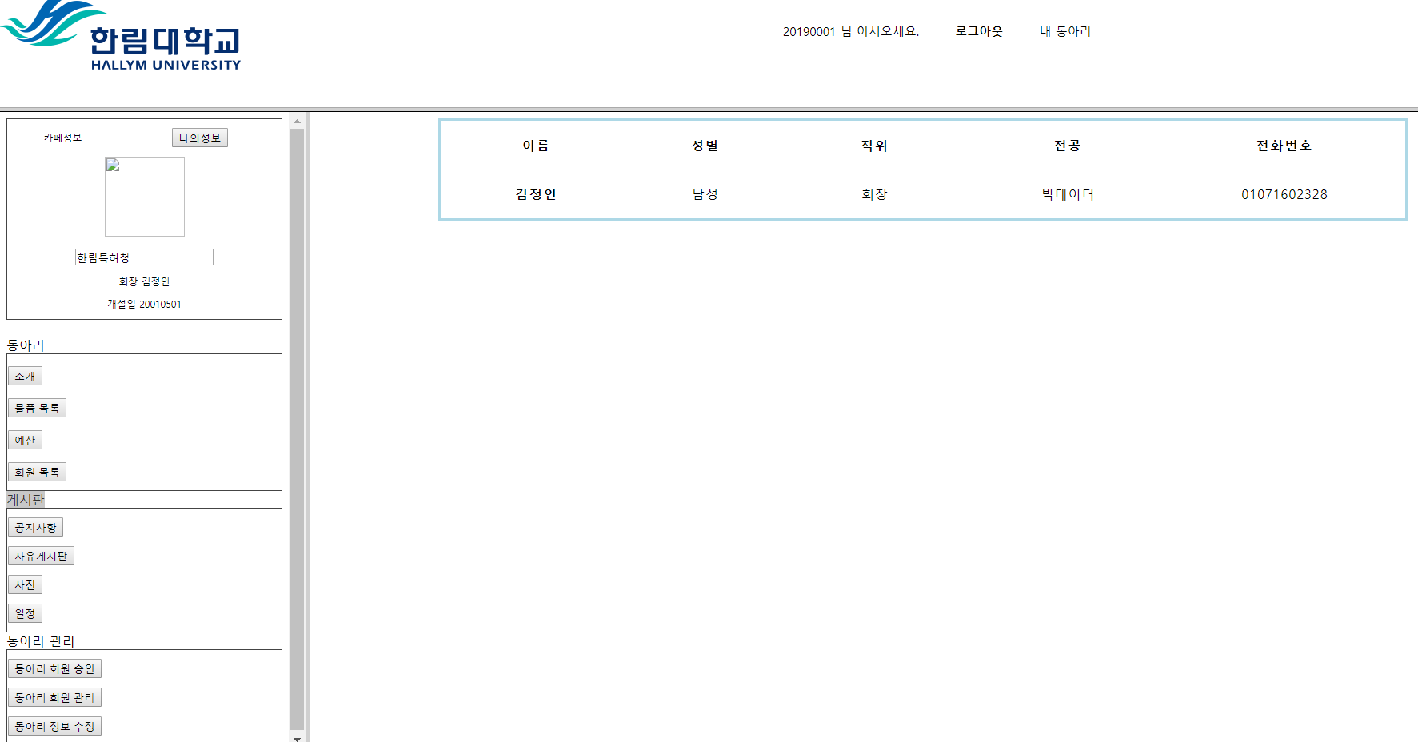
동아리 페이지 – 회원 목록
화면구성 및 안내
회원 목록 클릭 시 해당 동아리의 회원의 간략한 정보들을 볼 수 있음.
headerCopy.jsp
makeTest_1.jsp
myInfo_viewMember.jsp

Slide 21
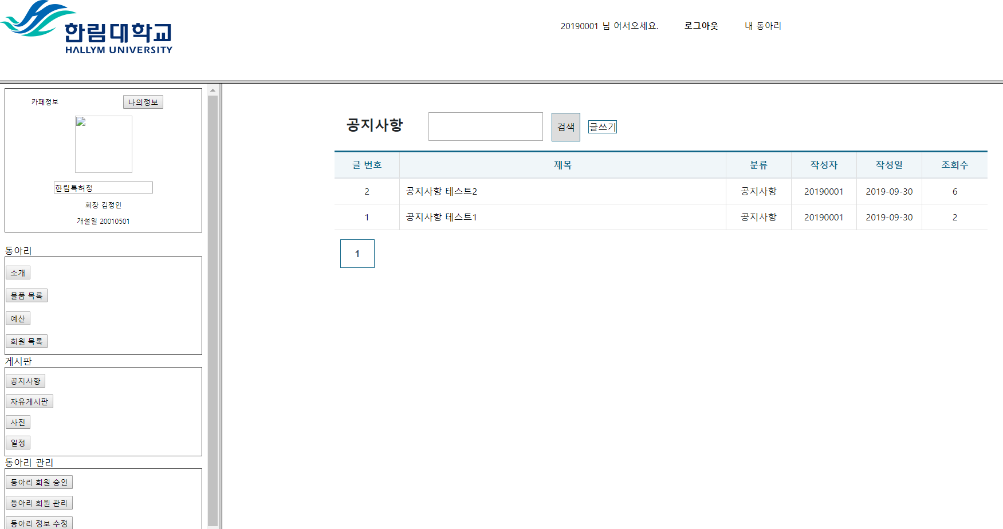
동아리 페이지 – 게시판(디자인 동일)
화면구성 및 안내
공지사항, 자유게시판, 사진 게시판 클릭 시 3개의 디자인은 동일하며, 글의 제목을 통한 검색과 글 쓰기, 보기 가능 (자신이 작성한 글 수정 가능)
headerCopy.jsp
makeTest_1.jsp
myClub_Board.jsp

Slide 22
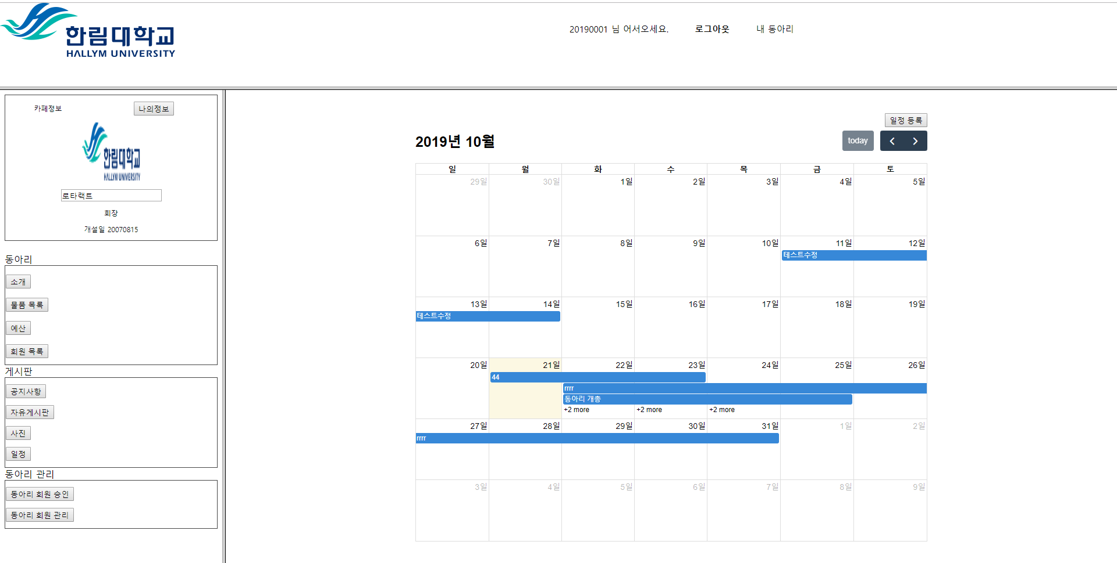
동아리 페이지 > 일정
화면구성 및 안내
일정 메뉴 클릭 시 보이는 페이지 일정 등록 가능 제목 클릭 시 해당 게시글로 이동
headerCopy.jsp
calendar.jsp
makeTest_1.jsp

Slide 23
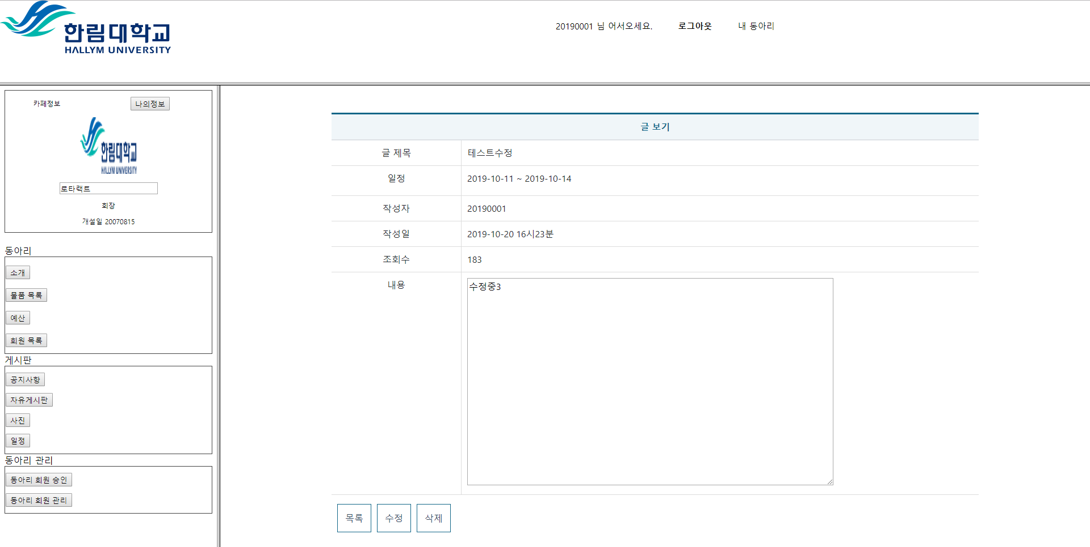
동아리 페이지 > 일정
화면구성 및 안내
일정 제목 클릭 시 글을 볼 수 있음
headerCopy.jsp
myview.jsp
makeTest_1.jsp

Slide 24
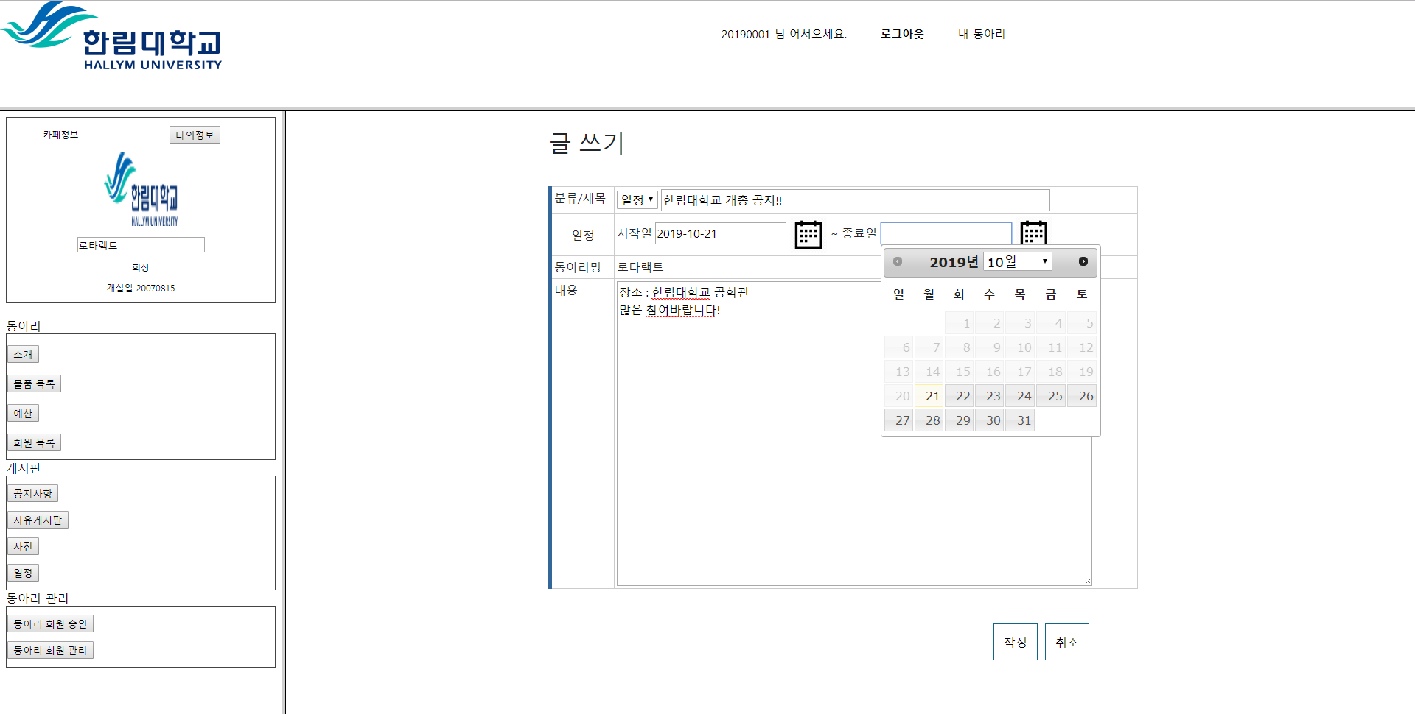
동아리 페이지 > 일정
화면구성 및 안내
동아리 일정 게시판 글 작성
headerCopy.jsp
mywrite.jsp
makeTest_1.jsp

Slide 25
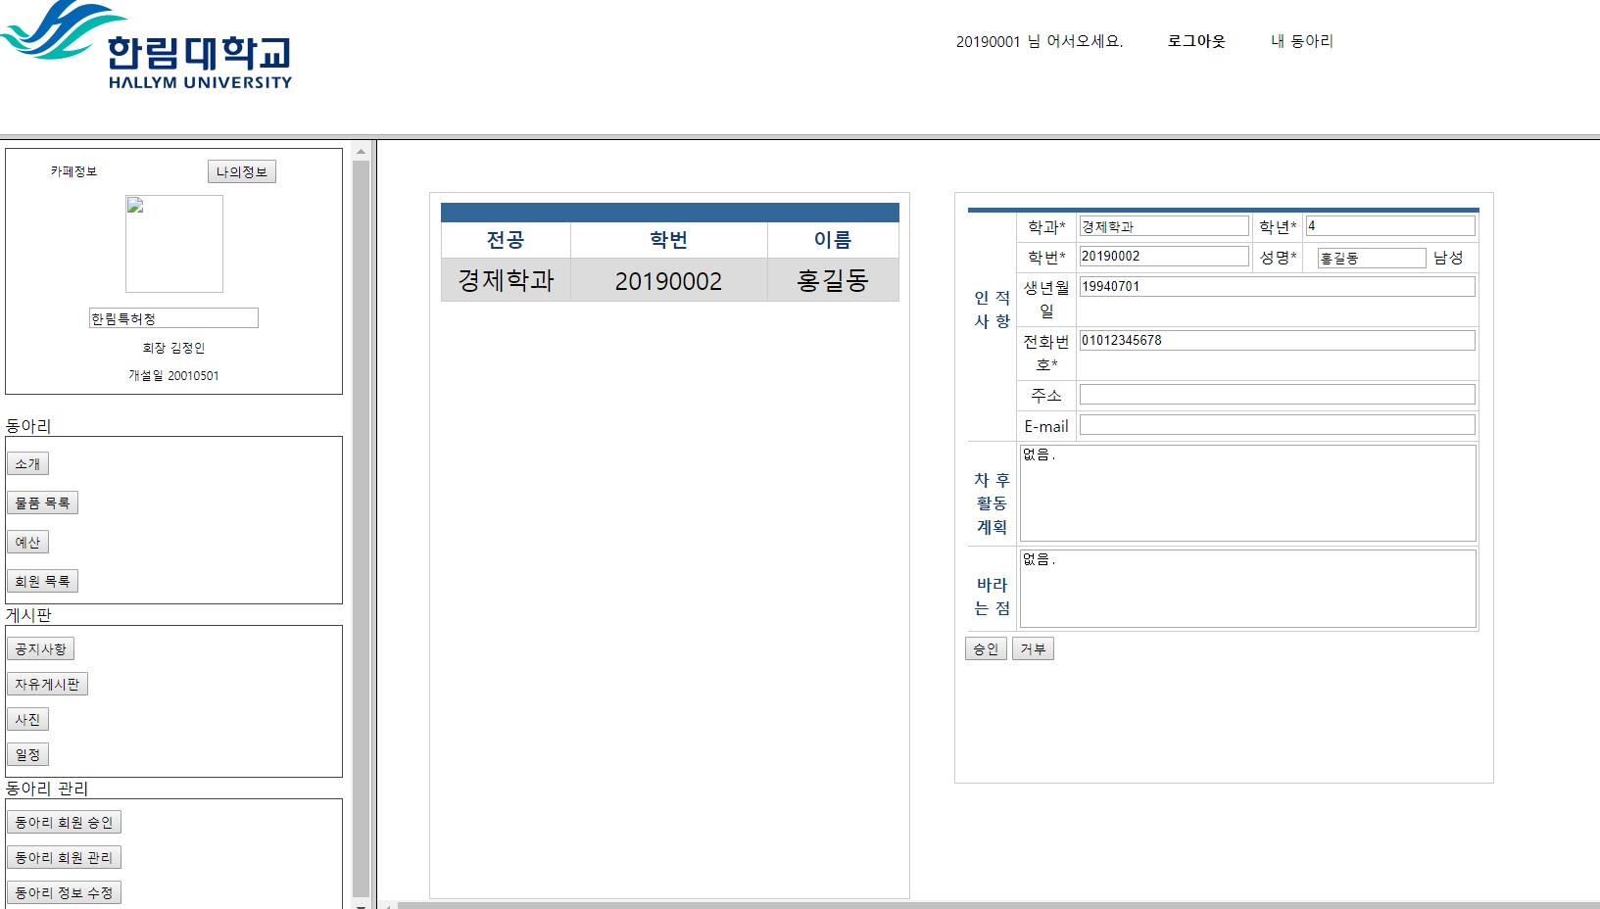
동아리 페이지 – 동이리 회원 승인
화면구성 및 안내
동아리 회원 승인 클릭 시 회장, 부회장에게만 보이는 목록으로 동아리에 가입 신청한 학생들의 승인, 거부 처리
headerCopy.jsp
makeTest_1.jsp

Slide 26
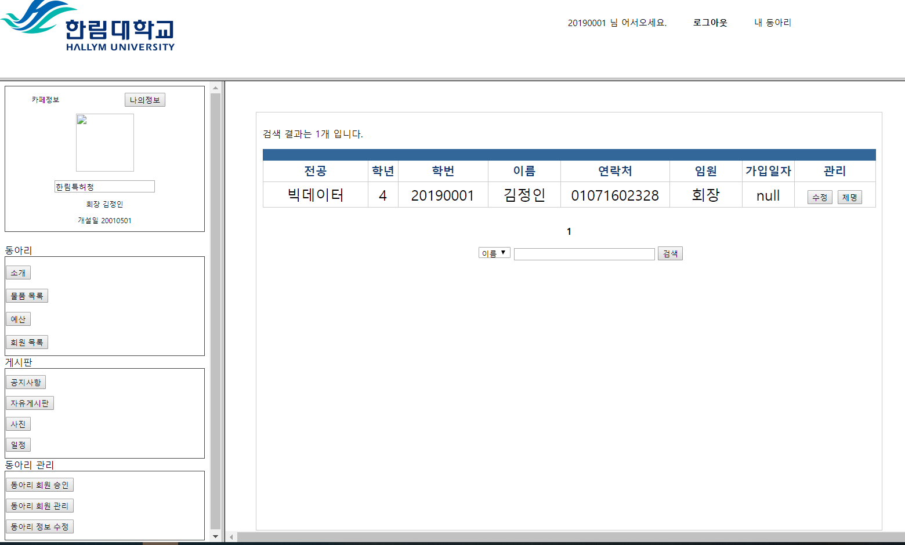
동아리 페이지 – 동이리 회원 관리
화면구성 및 안내
동이리 회원 관리 클릭 시 회장, 부회장에게만 보이는 목록으로 동아리에 가입 된 학생들의 정보 수정이나 제명 가능.
headerCopy.jsp
makeTest_1.jsp

Slide 27
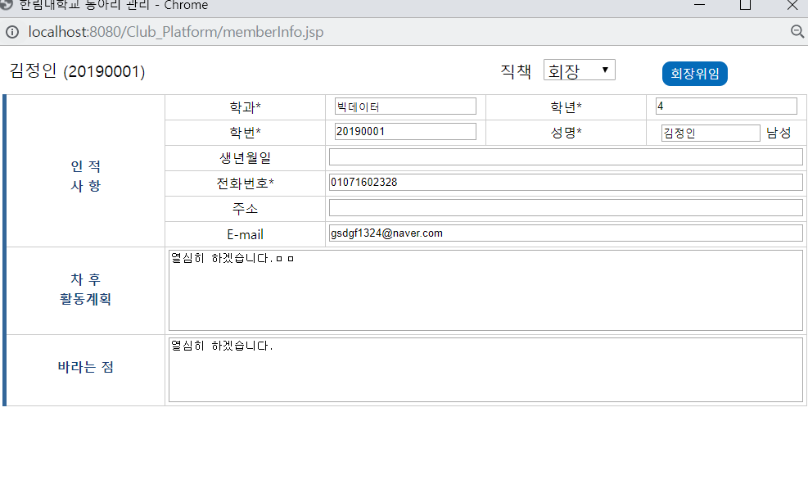
동아리 페이지 – 동이리 회원 관리(수정)
화면구성 및 안내
동아리 회원 수정 버튼 클릭 시 해당 학생의 정보 수정 가능, 직책 변경 가능
headerCopy.jsp
makeTest_1.jsp

Slide 28
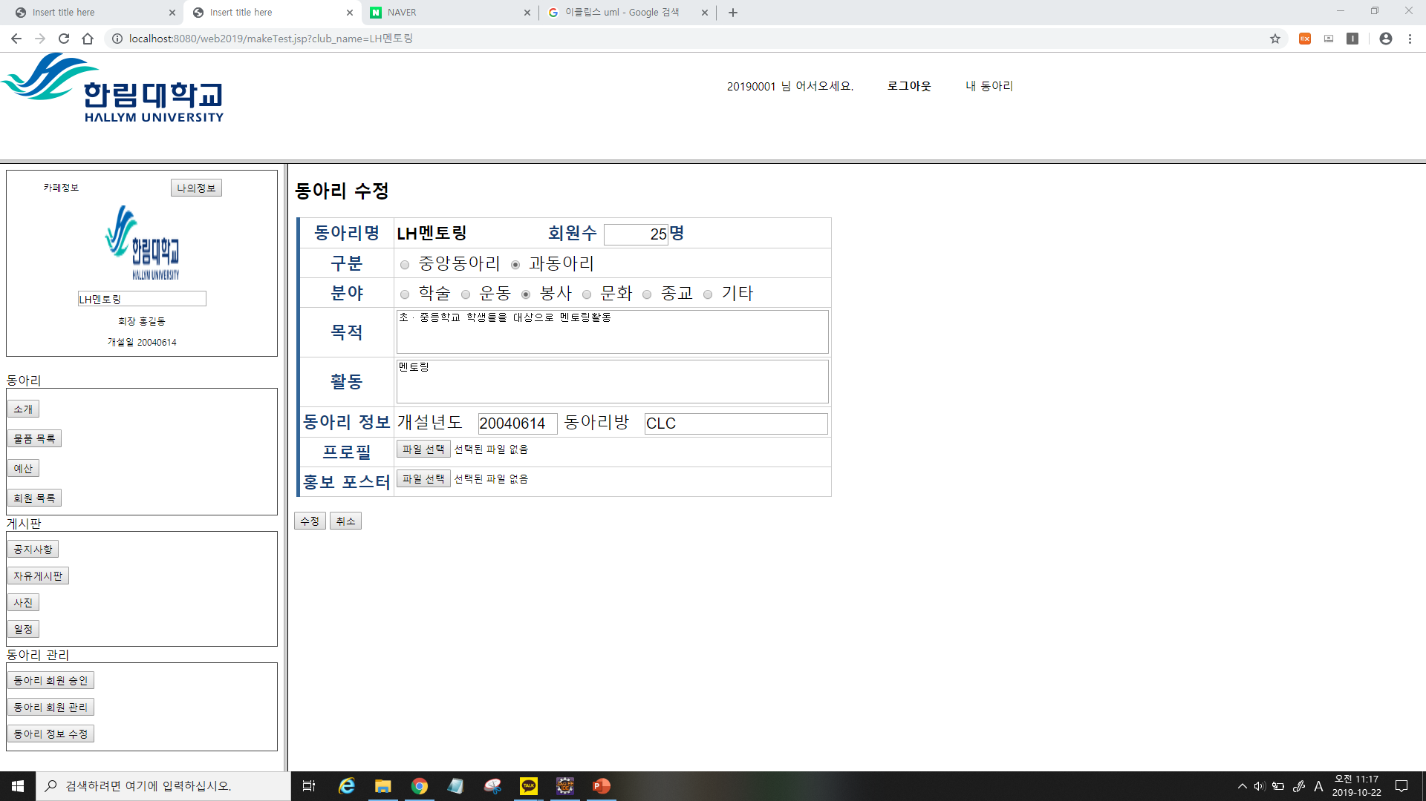
동아리 페이지 – 동이리 정보 수정
화면구성 및 안내
동이리 정보 수정 클릭 시 회장, 부회장에게만 보이는 목록으로 해당 동아리의 정보를 수정 할 수 있다.
headerCopy.jsp
makeTest_1.jsp

Slide 29
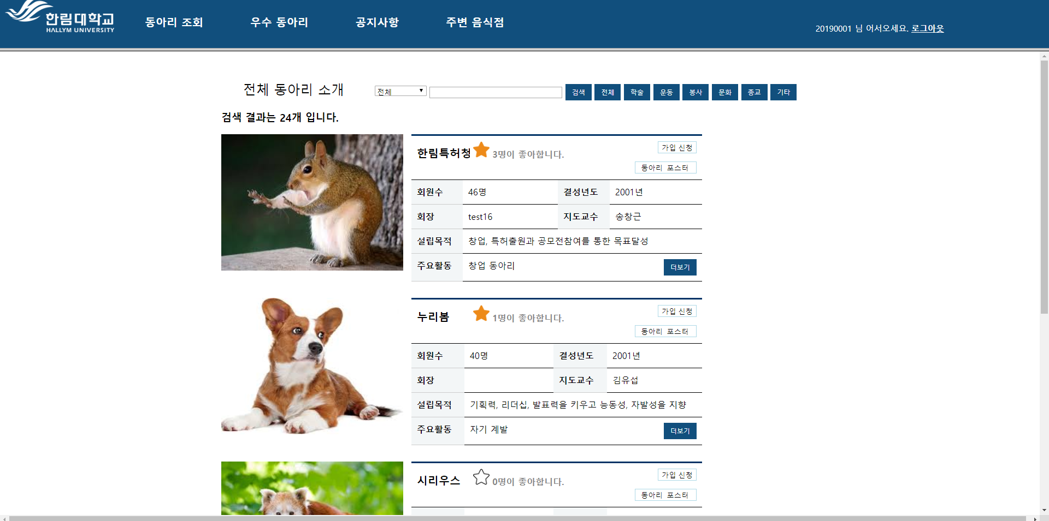
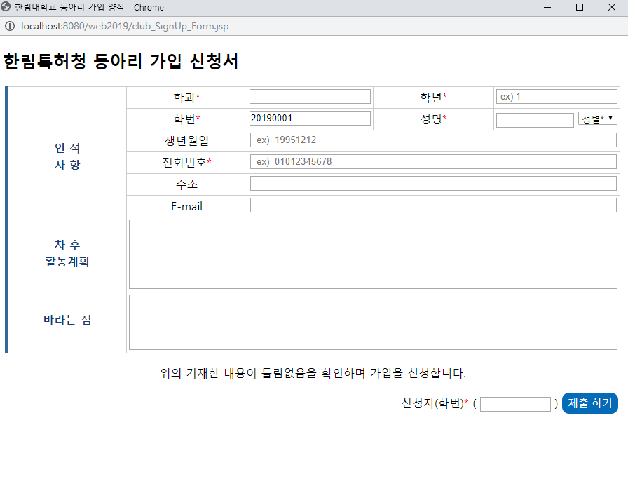
동아리 조회
화면구성 및 안내
동아리 조회 메뉴 클릭 시 ☆이미지를 클릭하여 좋아요를 누를 수 있음 가입 신청 버튼을 클릭하면 가입신청양식이 뜸
club_SignUp_Form.jsp

Slide 30
로그인(전체 관리자)
메인 페이지 - 동아리 등록

Slide 31
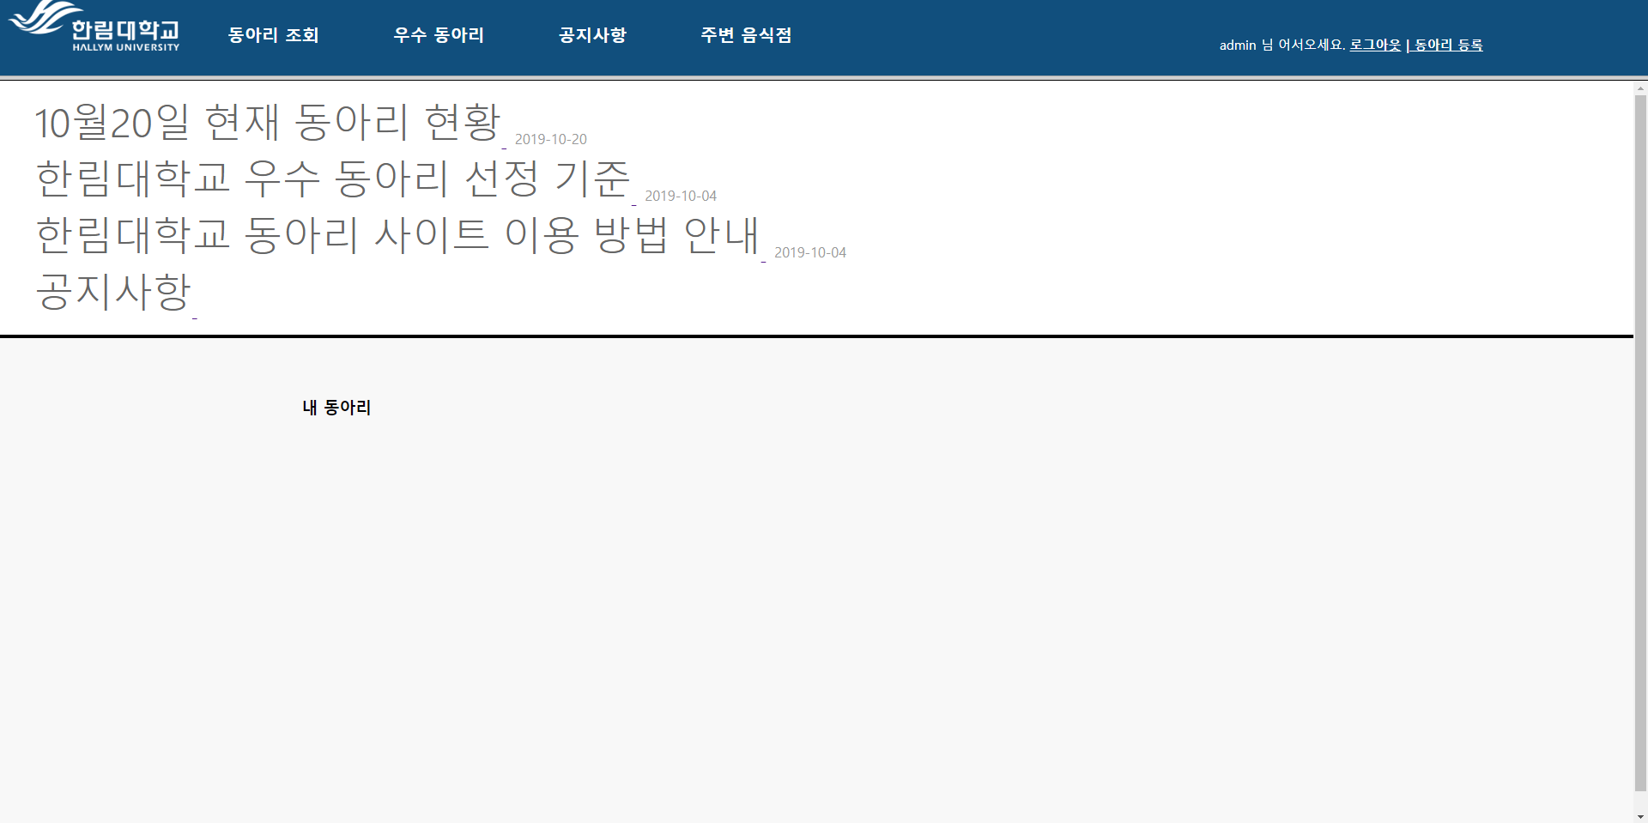
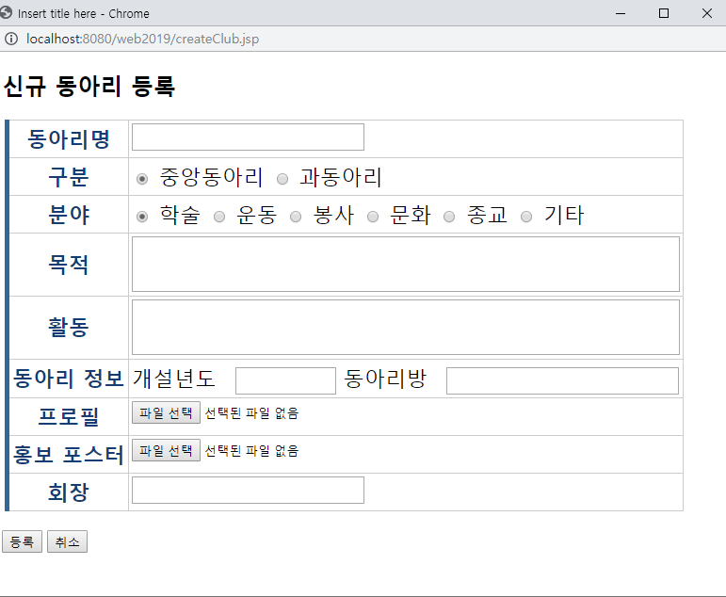
메인 페이지 > 동아리 등록
화면구성 및 안내
전체 관리자 동아리 등록
createClub.jsp

